Slide 1



TRƯỜNG TIỂU HỌC SỐ 2 CÁT TRINH
CHÀO MỪNG QUÝ THẦY CÔ
VỀ DỰ GIỜ THĂM LỚP
Môn : Toán lớp 2
Giáo viên: Nguyễn Thị Kim Ánh Tuyết

Slide 2
Khởi động

Slide 3


Slide 4



Thứ 6 ngày 22 tháng 11 năm 2024
Bài 22:
Phép trừ (có nhớ) số có hai chữ số cho số có một chữ số
(Tiết 1)

Slide 5

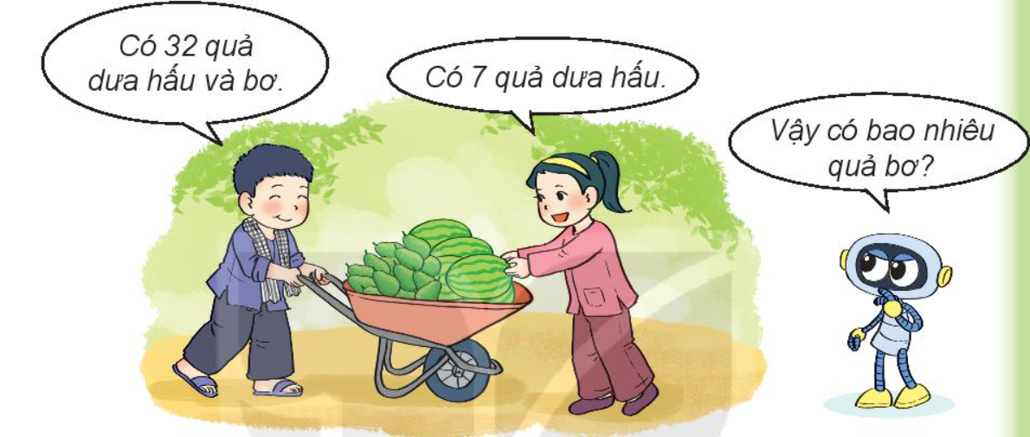

Slide 6

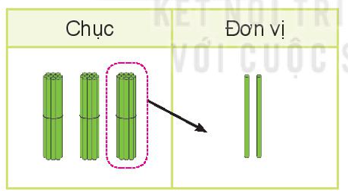
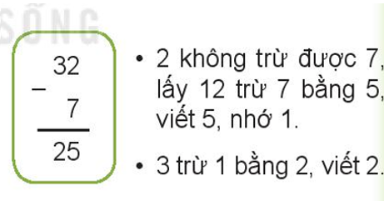
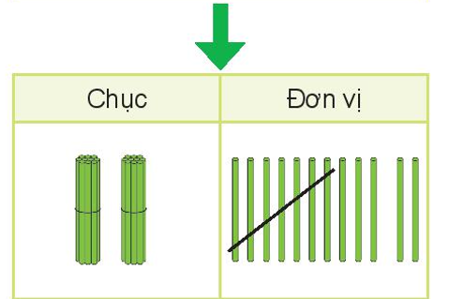
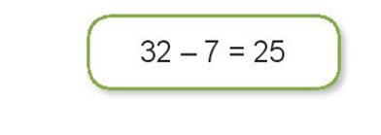

Slide 7

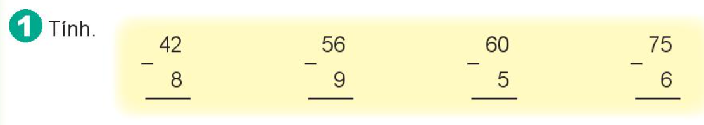
34
47
55
69

Slide 8
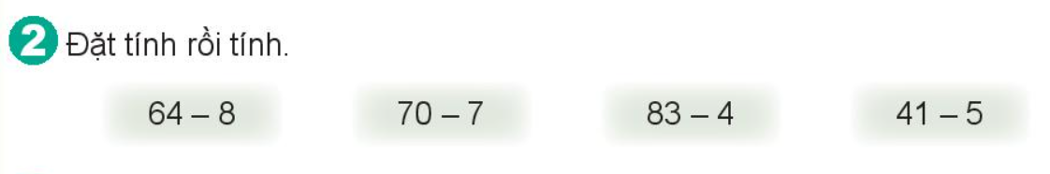
64
8
－
56
70
7
－
63
83
4
－
79
41
5
－
36
-
-
-
-

Slide 9
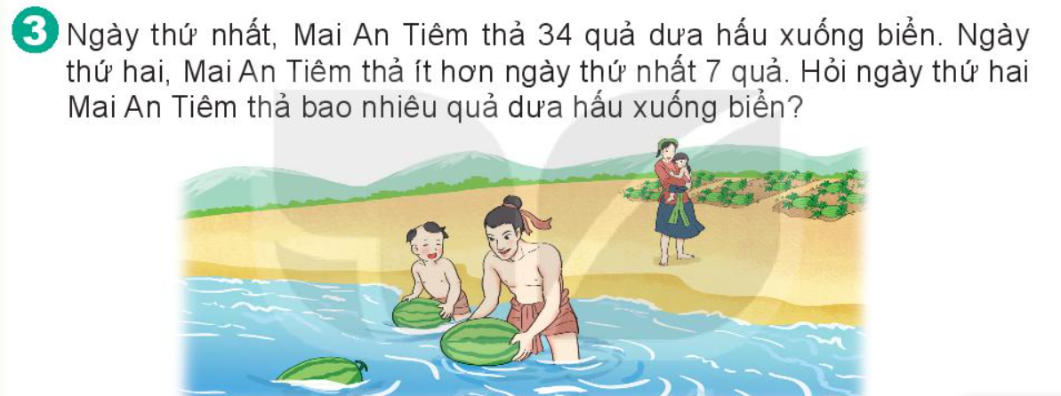
Bài giải:
Ngày thứ hai, Mai An Tiêm thả số quả dưa hấu xuống biển là:
34 - 7 = 27 (quả)
Đáp án: 27 quả dưa hấu

Slide 10
Vận dụng – trải nghiệm

Slide 11
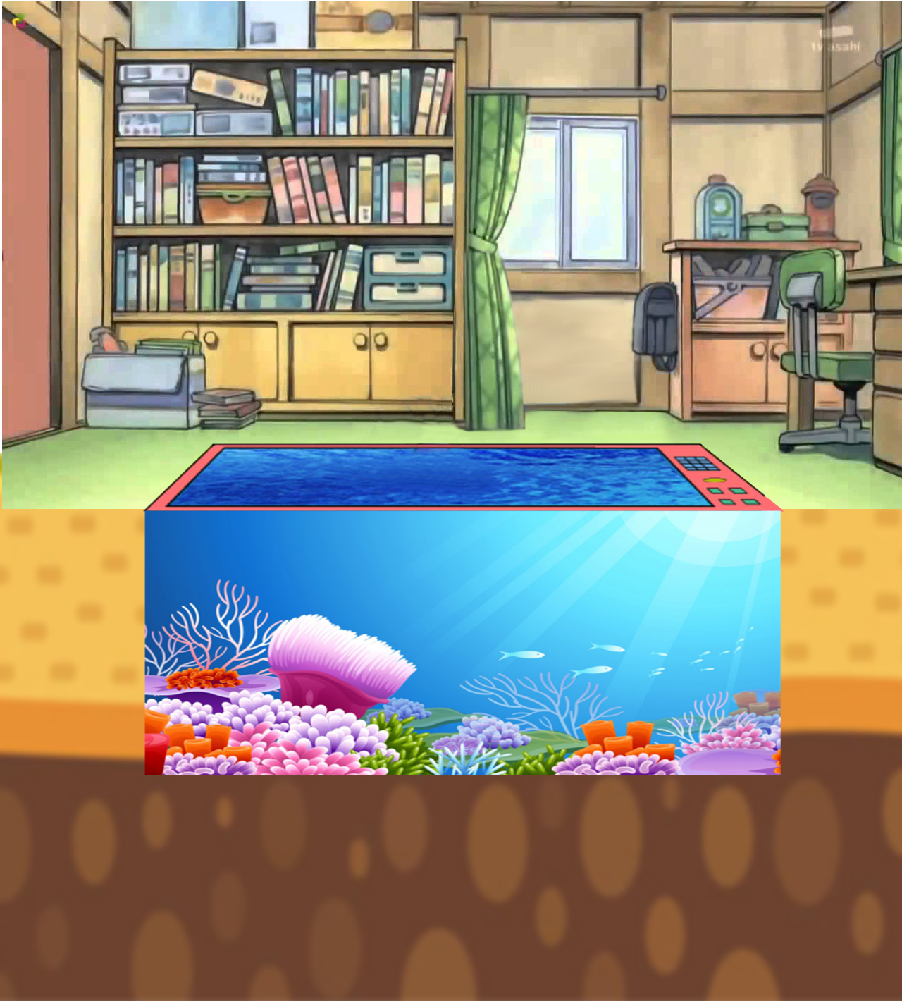



DORAEMON CÂU CÁ

Slide 12

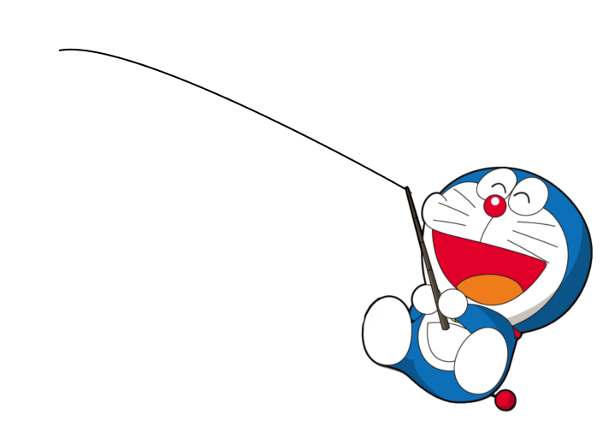

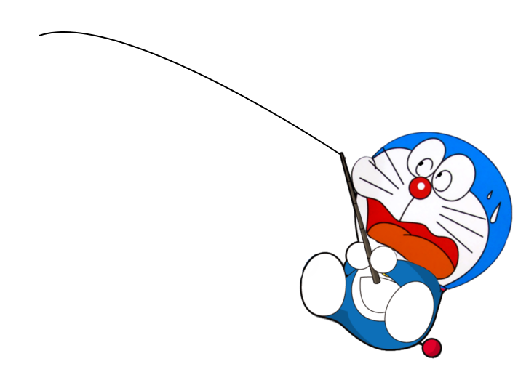



GIỎI QUÁ
Bắt đầu!
TIẾC QUÁ
HẾT GIỜ
42 - 8 =
A. 34
B. 44

Slide 13
GIỎI QUÁ
Bắt đầu!
TIẾC QUÁ
HẾT GIỜ
70 - 6 =
A. 64
B. 76

Slide 14

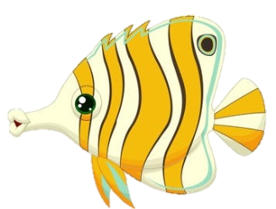
GIỎI QUÁ
Bắt đầu!
TIẾC QUÁ
HẾT GIỜ
54 - 7 =
A. 57
B. 47

Slide 15
GIỎI QUÁ
Bắt đầu!
TIẾC QUÁ
HẾT GIỜ
84 - 5 =
A. 71
B. 79

Slide 16

Chúc các thầy cô mạnh khoẻ
Chúc các con chăm ngoan

